Slide 1
A Universal Turing Machine

Slide 2
A limitation of Turing Machines:
Turing Machines are “hardwired”
they execute
only one program
Real Computers are re-programmable

Slide 3
Solution:
Universal Turing Machine
Attributes:
Reprogrammable machine
Simulates any other Turing Machine

Slide 4
通用图灵机
存在这样的一个图灵机T，称为通用图灵机(Universal Turing Machine ) :
对任给的图灵机A，只要把它(A)的规则和初始字并列起来作为通用图灵机T的初始字，让通用图灵机T运行，运行结果就是图灵机A的运行结果。
正是这个思想奠定了10年后通用电子计算机出现的理论基础。

Slide 5
通用图灵机
通用 TM (universal Turing machine)
实现对所有 TM 的模拟。
编码系统
它可以在实现对 TM 的表示的同时，实现对该 TM 处理的句子的表示。
用 0 和 1 对这些除空白符以外的其他的带符号进行编码。同时也可以用 0 和 1 对 TM 的移动函数进行编码。

Slide 6
Tape 1
Three tapes
Description of
Universal
Turing
Machine
Tape 2
Tape Contents of
Tape 3
State of

Slide 7
Tape 1
Description of
We describe Turing machine
as a string of symbols:
We encode as a string of symbols

Slide 8
Alphabet Encoding
Symbols:
Encoding:

Slide 9
State Encoding
States:
Encoding:
Head Move Encoding
Move:
Encoding:

Slide 10
Transition Encoding
Transition:
Encoding:
separator
Notes:
机器写下符号b来取代a 并进入q2状态，在写带之后，读写头向左移动

Slide 11
Turing Machine Encoding
Transitions:
Encoding:
separator

Slide 12
Tape 1 contents of Universal Turing Machine:
binary encoding
of the simulated machine
Tape 1
Notes:
模拟机器的二进制编码

Slide 13
Language of Turing Machines
L = { 010100101,
00100100101111,
111010011110010101,
…… }
(Turing Machine 1)
(Turing Machine 2)
……
Notes:
图灵机语言

Slide 14
通用图灵机
对于任何一个图灵机M，都有一个确定的描述字d_{M}，例如： d_{M}=1010101101100101110111010111001101101101101…
将它看作一个二进制数，实质上，它是一个整数，因此按这 种表示，任何一个图灵机都和一个整数相对应，这个整数，称为图灵机的标记。

Slide 15
Countable Sets
Notes:
可数集：就是无限但是能与自然数集建立双射的集合

Slide 16
无限集:
可数集：无限但是能与自然数集建立映射的集合。
不可数集：不是可数集的集合为不可数集。
（例如整套的实数集是不可数的）

Slide 17
Countable set:
There is a one to one correspondence
of
elements of the set
to
Natural numbers (Positive Integers)
(every element of the set is mapped to a number
such that no two elements are mapped to same number)
Notes:
集合中的元素与自然数（正整数）一一对应
集合中的每个元素都映射到一个数字，这样就不会有两个元素映射到同一个数字

Slide 18
Countable Set?

Slide 19
Example:
The set of even integers
is countable
Even integers:
(positive)
Correspondence:
Positive integers:
corresponds to
Notes:
偶数整数集是可数的。

Slide 20
Example:
The set of rational numbers
is countable
Rational numbers:
Notes:
有理数的集合是可数的
是整数（正整数、0、负整数）和分数的统称，是整数和分数的集合。

Slide 21
Naïve Approach
Nominator 1
Rational numbers:
Correspondence:
Positive integers:
Doesn’t work:
we will never count
numbers with nominator 2:

Slide 22
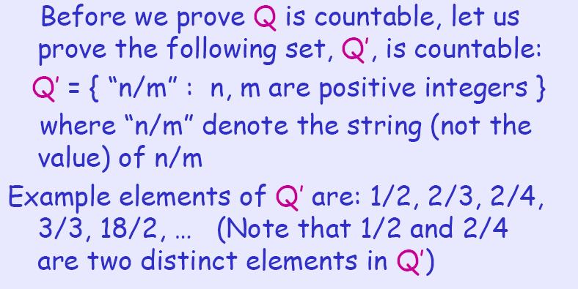
Countable Set?
Q (the set of positive rational numbers)
Yes
Notes:
Distintct element ：独立元素

Slide 23
Countable Set?
Notes:
systematic way：系统方法

Slide 24
Countable Set?
Notes:
Procedure 程序

Slide 25
Better Approach

Slide 31
Rational Numbers:
Correspondence:
Positive Integers:

Slide 32
Countable Set?

Slide 33
We proved:
the set of rational numbers is countable
by describing an enumeration procedure
(enumerator)
for the correspondence to natural numbers

Slide 34
Definition
Let be a set of strings (Language)
An enumerator for is a Turing Machine
that generates (prints on tape)
all the strings of one by one
and
each string is generated in finite time

Slide 35
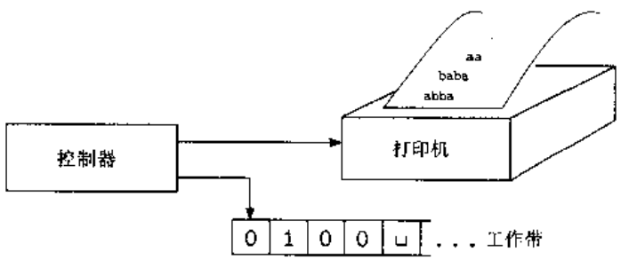
Enumerator Machine
枚举器是图灵机的一种变型，粗略的说，枚举器就是带有打印机的图灵机，图灵机将打印机作为输出设备，从而可以打印串，但是从性质上来讲，枚举器和图灵机是一样的。

Slide 36
strings
Enumerator
Machine for
output
(on tape)
Finite time:

Slide 37
Enumerator Machine
Configuration
Time 0
prints
Time
Notes:
配置

Slide 38
prints
Time
prints
Time

Slide 39
Observation:
If for a set there is an enumerator,
then the set is countable
The enumerator describes the
correspondence of to natural numbers

Slide 40
Example:
The set of strings
is countable
Approach:
We will describe an enumerator for

Slide 41
Naive enumerator:
Produce the strings in lexicographic order:
Doesn’t work:
strings starting with
will never be produced

Slide 42
Better procedure:
Proper Order
(Canonical Order)
1. Produce all strings of length 1
2. Produce all strings of length 2
3. Produce all strings of length 3
4. Produce all strings of length 4
..........

Slide 43
length 1
Produce strings in
Proper Order:
length 2
length 3
Notes:
按正确顺序生成字符串：

Slide 44
Theorem:
The set of all Turing Machines
is countable
Proof:
Any Turing Machine can be encoded
with a binary string of 0’s and 1’s
Find an enumeration procedure
for the set of Turing Machine strings
Notes:
可以得到一个定理：所有图灵机的集合都是可数的。
证明：任何图灵机都可以用0和1的二进制字符串进行编码
并且描述图灵机的字符串可以通过枚举的过程被列出来。

Slide 45
Enumerator:
Repeat
1. Generate the next binary string
of 0’s and 1’s in proper order
2. Check if the string describes a
Turing Machine
if YES: print string on output tape
if NO: ignore string

Slide 46
Binary strings
Turing Machines
End of Proof

Slide 47
Other Computational Models 其他计算模型，ep141， cp9７
We can consider many other ‘reasonable’ models of computation: DNA computing, neural networks,神经网络 quantum computing量子…
Experience teaches us that every such model can be simulated by a Turing machine. 都可用图灵机模拟
Church-Turing Thesis: 可以用图灵机作为算法的一个模型
类似于，“Windows 是 OS的一个样板” (可被承认， 但难证明）
The intuitive notion of computing and algorithms is captured by the Turing machine model.
本论题不可证明 ，是一个经过实践检验的经验

Slide 48
Hilbert’s 10th Problem
However, what is meant by an algorithm?
This was done in 1936 by Church and Turing.
Hilbert’s “…a process according to which it can be determined by a finite number of operations…” needed to be defined in a proper way.
提出为有限过程形式化描述的需求

Slide 49
丘奇—图灵论题
丘奇在1936.3从可计算函数的构造出发发表了论文，给出了λ演算系统，该论题给出了今天的递归函数理论，实际上也是一种计算模型，为程序设计语言奠定了重要的理论基础；
图灵在1936年，从理想计算机出发，提出了无限存储计算模型，称为图灵机，它的简洁构造和运行原理，隐含了存储程序的原始思想，深刻揭示了线代通用电子数字计算机最核心的内容（论文题目 “On Computable Numbers”）。这2个模型殊途同归！
实际上，还有哥德尔，波斯特等人，都在研究中陆续提出了一批计算模型，只是，由于图灵机的特点和性质更接近于普通人计算的思想方法，而且，又因为其好用的性质而被现代计算机的研究、开发者所采纳。
10年后，一位数学家冯诺依曼给出了现代存储程序式电子数字计算机的基本结构与工作原理。也是受到了通用图灵机的启发。

Slide 50
丘奇—图灵论题
回顾一下已经介绍的计算模型，我们发现它是一步步走向计算机的通用模型，有穷自动机对于小储量设备是较好的模型，下推自动机则是对无限存储设备是较好的，但却只能是“后进先出”的栈方法。
通俗些说，图灵用计算模型描述现代通用计算机的最核心内容，而丘奇的λ演算系统为程序设计语言奠定了重要的理论基础，故而，称为丘奇—图灵论题。

Slide 51
丘奇—图灵论题
任何算法都可以由一台图灵机来执行，即以任何编程语言编写的算法都可以被翻译成一台图灵机，反之亦然，因此任何一种编程语言都足够用来有效的表达任何算法。简而言之就是“任何在算法上可计算的问题同样可由图灵机计算”。

Slide 52
希尔伯特问题
1900年希尔伯特提出了23个数学问题。其中的第10个问题是关于算法的。
通过有限多次运算就可以决定的过程。
一个多项式是一些项的和，其中：每个项都是一个常数和一些变元的积，此常数叫系数（coefficient）。
例如，6·x·x·x·y·z·z=6x³yz²是一个项，其系数是6；
6x³yz²+3xy²-x³-10 是一个多项式，它有四个项和三个变元x、y、z
多项式的根（root）是对它的变元的一个赋值，使此多项式的值为0。
上述多项式的一个根是x=5、y=3和z=0，这个根是整数根（integral root），因为所有变元都被赋予整数值。

Slide 53
希尔伯特问题
丘奇-图灵论题（Church-Turing thesis）
希尔伯特第10问题旨在设计一个算法来检测一个多项式是否有整数根。
现在用术语来重新陈述希尔伯特第10问题，设
D={ p | p 是有整数根的多项式}
本质上，希尔伯特第 10 个问题是问；集合 D 是不是可判定的? 答案是否定的。
算法的直觉概念 等于 图灵机算法

Slide 54
希尔伯特问题
考虑只有一个变元的多项式，如4x³-2x²+x-7。设
D₁ ={ p | p 是有整数根x的多项式}
下面是识别 D₁ 的图灵机 M₁：
M₁ =“输入是关于变元 x 的一个多项式 p
当 x 相继被设置为值0, 1, -1, 2, -2, 3, -1, …时，求 p 的值，一旦求得 0 值，就接受。”
如果 p 有整数根，M₁ 最终将找到它，从而接受；
如果 p 没有整数根，则 M₁ 将永远运行下去。
对于多变元的情形，可以设计一个类似的图灵机 M 来识别D，只是 M 要检查多个变元所有可能取的整数值。

Slide 55
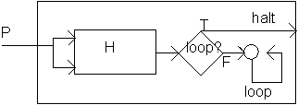
图灵机－The Halting Problem
H能够修改为以P作为输入 (the program and its input) ，而且H能够判断是否P在以P作为输入的时候停止下来。
K：一个新的简单算法，takes H's output as its input and does the following
if H outputs "loop" then K halts,
otherwise H's output of "halt" causes K to loop forever.
That is, K will do the opposite of H's output.
function K()
{
if (H()=="loop"){ return “halt"; }
else if (H()==“halt”) { while(true); //loop forever }
}

Slide 56
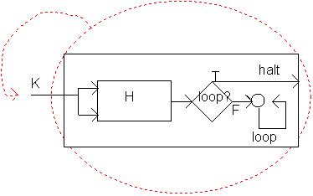
图灵机－The Halting Problem
Since K is a program, let us use K as the input to K.
If H says that K halts then K itself would loop (that's how we constructed it). If H says that K loops then K will halt.
In either case H gives the wrong answer for K. Thus H cannot work in all cases.
如果K 不停机无限循环, 那么它就停机, 输出"halt";
如果 K停机, 那么它就无限循环, 不停机;
这样无论如何我们都将得到一个矛盾, 所以假设前提不成立, 即不存在这样的 H. 或者说, 图灵机停机问题是不可判定的(undecidable).

Slide 57
图灵机－小结
图灵机是由图灵在1936年第一次提出的，图灵机是一种精确得多的通用计算机模型，它能做实际计算机能作的所有事情。
著名的邱奇-图灵论题：一切直觉上能可计算的函数都可用图灵机计算，反之亦然。
所有 计算 或 算法 都可以由一台 图灵机 来执行。以任何常规编程语言编写的计算机程序都可以翻译成一台图灵机，反之任何一台图灵机也都可以翻译成大部分编程语言写的程序，所以该论题和以下说法等价：常规的编程语言可以足够有效的来表达任何算法。
要说明的一点是，丘奇论题不是公理，也不是猜想，因此也无法证明或否证，你要么相信，要么不信。因为直觉可计算的函数类不是一个严格的数学定义。不过因为后来人们给出的各种计算模型实际上都得到的是图灵可计算函数类，因此现在已没有什么人怀疑丘奇论题了。

Slide 58
图灵机－小结
1 计算
广义上讲，一个函数变化如把x变成了f(x)就是一个计算！如果我们把一切都看作是信息，那么更精确的讲，计算就是对信息的变换！
其实自然界充满了计算！如果我们把一个小球扔到地上，小球又弹起来了，那么大地就完成了一次对小球的计算。
小球的运动都抽象成信息，比如位置、速度、形状等等，
大地把小球弹起来是对小球的这些信息进行了某种变换，因而大地就完成了一次计算！
整个大地看作是一个系统，而扔下去的小球是对这个系统的输入，那么弹回来的小球就是该系统的输出;
因而计算就是某个系统完成了一次从输入到输出的变换！
图灵机也是一个会对输入信息进行变换给出输出信息的系统。因此，图灵机是一个计算的装置 。

Slide 59
图灵机－小结
2、计算的组合
我们可以把若干个计算系统进行合并构成更大的计算系统。比如还是那个小球吧，如果往地上放了一个跷跷板，这样小球掉到地上会弹起这个跷跷板的另一端，而跷跷板的另一边可能还是一个小球，于是这个弹起的小球又会砸向另一个跷跷板……。我们自然可以通过组合若干图灵机完成更大更多的计算，如果把一个图灵机对纸带信息变换的结果又输入给另一台图灵机，然后再输入给别的图灵机……，这就是把计算进行了组合！也许你还在为复杂问题下的无限多的内部状态，无限复杂的程序而苦恼，那么到现在，
实际上我们并不需要写出无限复杂的程序列表，而仅仅将这些图灵机组合到一起就可以产生复杂的行为了。
有了图灵机的组合，我们就能够从最简单的图灵机开始构造复杂的图灵机。那么最简单的图灵机是什么呢？我们知道最简单的信息就是0和1，而最简单的计算就是对0或1进行布尔运算。而布尔运算本质上其实就三种：与、或、非。从最简单的逻辑运算操作最简单的二进制信息出发我们其实可以构造任意的图灵机！这点不难理解：任何图灵机都可以把输入、输出信息进行01的编码，而任何一个变换也可以最终分解为对01编码的变换，而对01编码的所有计算都可分解成前面说的三种运算。
研究计算机的人都要去研究基本的布尔电路。奥秘就在于，用布尔电路可以组合出任意的图灵机。

Slide 60
图灵机－小结
3、模拟
什么是模拟？又是一个基本的问题，爱因斯坦说过，越是基本的概念就越是难以刻画清楚。模拟这个概念就是一个很难说清的问题。
如果你站在一个朋友面前，做出某一个动作。那么他也会学着做出你的动作，那么他就对你进行了模拟。
4 、图灵机之间的模拟
一台图灵机包括：输入集合I，输出集合O，内部状态集合S，程序规则表T四个要素。图灵机的功能是完成对输入信息进行变换得到输出信息的计算。我们关心的也仅仅是输入输出之间的对应关系。因而一台图灵机A如果要模拟B并不一定要模拟B中的所有输入、输出、内部状态、程序规则表这些元素，而只要在给定输入信息的时候，能够模拟B的输出信息就可以了

Slide 61
图灵机－小结
5 计算等价性
如果A能够模拟B，并且B也能模拟A，那么A和B就是计算等价的。
计算等价性则刻画的是非常广泛的信息系统之间的某种守恒和对称性，而一切系统都可以被抽象为信息系统，甚至是物质世界，所以，计算等价性是跨越所有系统之间的某种高级对称 的、永恒的、美的东西。

Slide 62
图灵机－小结
因为纸带被假定有无限长，故图灵机的能力大于任何一个有限计算机。图灵机能做的事之一就是模拟任何一个有限状态计算机。这是因为，任意一个有限状态计算机的程序都能够被编成有限数量的代码，这些代码可被写在纸带上，图灵机使用它们进行计算，就如它所模拟的有限状态计算机那样执行此程序以响应外界环境对它的刺激。于是，这个“计算机”就以一串“数字”的形式存在于图灵机里，因而被称为“虚拟计算机”。这个虚拟计算机是实世界计算机的最完全的模拟。此种完全的模拟称为“仿效”emulation。除了模拟简单计算机以外，大部分实际计算机模拟其它计算机都不是仿效，这是由于受到容量与速度的限制。可是，所有的实际计算机都能被图灵机仿效。
图灵机能被别的图灵机所仿效。事实上，可以证明：存在至少一个图灵机能仿效所有的计算机。

Slide 63
End

